Slide 1
Partage d’expérience sur les applications spécifiques développées dans le processus d’élaboration des comptes nationaux Expérience du Sénégal
Atelier régional sur les comptes nationaux
Cotonou du 01 au 05 juillet 2019

Slide 2
Introduction
Atelier régional d’échanges sur les comptes nationaux
Dispositif de production régulière des comptes nationaux
Utilisation d’outils basés principalement sur
Acces
Excel
Changement d’année de base des comptes nationaux du Sénégal (PRCN)
Prise en compte des changements du SCN 2008 et d’autres aspects techniques et amélioration de couverture
Utilisation de l’outil d’aide à l’élaboration des comptes nationaux (ERETES)

Slide 3
Description du Processus
Atelier régional d’échanges sur les Comptes nationaux
Traitement des données du secteur des sociétés non financières.
Source : les données sont fournies par la DSE de l’ANSD sous format Acces,
Collecte des états financiers surtout au niveau de l’industrie pour le tableau 12
Identification des nouvelles entreprises et classification suivant les nomenclatures de la comptabilité nationale,
Mise à jour des tables concernées

Slide 4
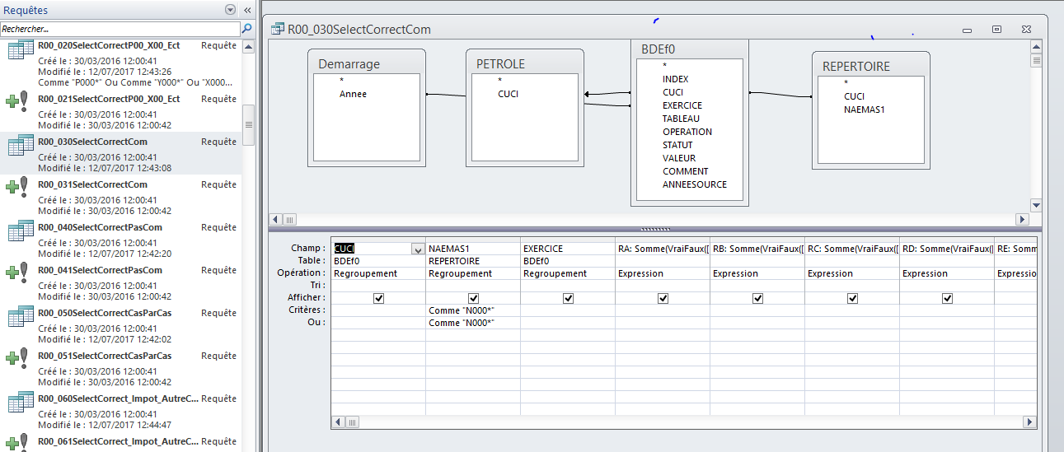
Description du Processus
Atelier régional d’échanges sur les comptes nationaux
Traitement des données du secteur des sociétés non financières.
Traitement des incohérences constatées,

Slide 5
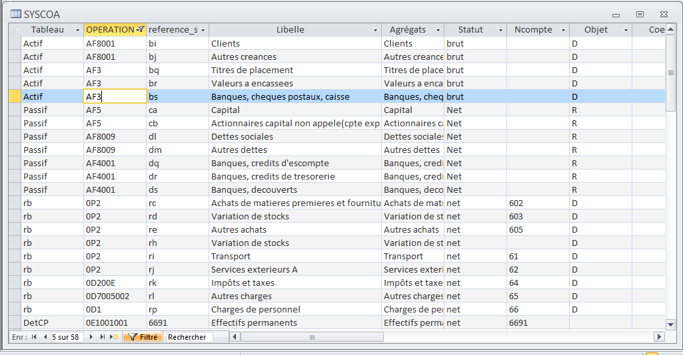
Description du Processus
Atelier régional d’échanges sur les comptes nationaux
Préparation de la table de chargement.
Requête de passage du syscoa à la nomenclature CN

Slide 6
Description du Processus
Atelier régional d’échanges sur les comptes nationaux
Traitement de la production secondaire
Après la transcription en nomenclature de comptabilité nationale,
Identifier toutes les opérations de production et calculer cette dernière.
Eclatement de la production par produit, cela permet de prendre les productions et les marges détaillées à ajouter dans la table (requête ERETESCUCI).
NB : La table REPERTOIREPRODCAR contient la liste des entreprises avec les différents produits et les coefficients d’éclatement. Le coefficient est égal à 1 si l’entreprise fait un seul produit.

Slide 7
Description du Processus
Atelier régional d’échanges sur les comptes nationaux
Traitement de la production secondaire
Estimation des données pour les unités qui n’ont pas déposé d’états financiers
une ré-estimation des unités estimées par la DSE est faite à partir d’un échantillon constant. En effet, nous prenons l’échantillon des unités qui ont déposés pour l’année n et l’année n-1. A partir de cet échantillon, nous estimons toutes les opérations des unités qui n’ont pas déposé pour l’année n en utilisant le coefficient d’évolution par branche d’activité

Slide 8
Description du Processus
Atelier régional d’échanges sur les comptes nationaux
Traitement de la production secondaire
Agrégation des agrégats des différentes entreprises par branche via une table appelé ERETES
dernière phase consiste à agréger les données de cette table par branche d’activité dans une nouvelle table ERETES. Aussi, avec l’aide de la matrice des productions non marchandes, l’identification des produits non marchands est faite. En effet, les entreprises ne renseignent pas les types de produits non marchands qu’elles fournissent. Ainsi, à l’aide d’une matrice, pour chaque branche d’activité nous identifions le type de produit non marchand
Création de la table de chargement sous format ERETES

Slide 9
Application pour les sociétés financières (banques et établissements financiers)
Atelier régional d’échanges sur les comptes nationaux
Table de chargement de la source DSFBanq
Sources
Comptes de résultats des banques et établissements financiers (obtenu de la BCEAO) ;
Chargement hors SIFIM
Mise à jour de la feuille Résultat via les données fournies par la BCEAO
Actualisation de l’année considérée
Générer la table de chargement

Slide 10
Application pour les sociétés financières (banques et établissements financiers)
Atelier régional d’échanges sur les comptes nationaux
Table de chargement du SIFIM
Sources
Comptes de résultats des banques et établissements financiers (obtenu de la BCEAO) ;
Rapport sur les conditions de banques
Comptes de résultat et bilan des SFD
BDP (BCEAO)
TOFE (DGCPT)
Statistiques sur la dette publique (DGCPT)
Intérêts et crédits sur les assurances (Assurances)
Mise à jour des feuilles
Mise à jour de la feuille bq, SFD, crédits mis en place,
Calcul de la matrice de qui à qui (QQ), PEG (échanges extérieurs),
Calcul du SIFIM et générer la table de chargement.

Slide 11
MERCI DE VOTRE ATTENTION
Malick DIOP et Adama SECK
malickdiop.diop@ansd.sn; adama.seck@ansd.sn
Tel : (+221) 77 443 47 23

